Slide 1
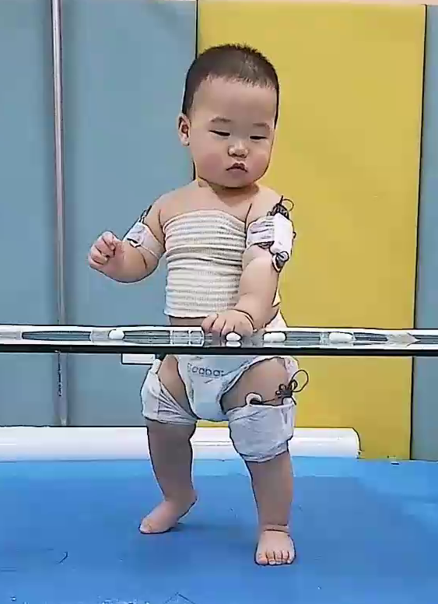
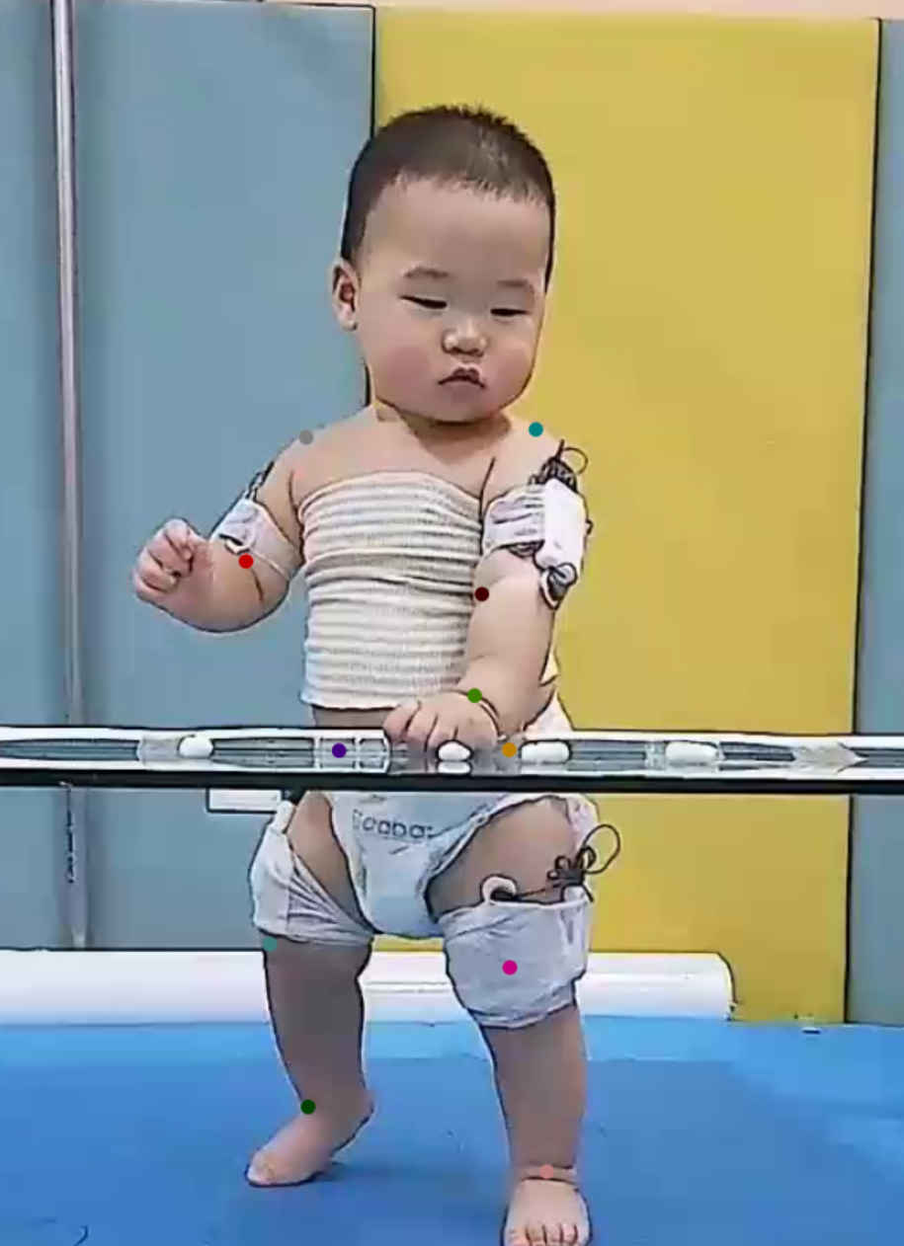
从图像里“看懂”肢体姿势
- 目标：给出一张患者/受试者的图像，让模型自动标出关键关节（肩、肘、膝等）的位置
- 难点：
- 精确标点需要大量人工，成本高、很耗时间
- 但其实有很多“没标点”的图像可以利用
- 思路：
- 用少量“带答案”的图像打基础
- 再用大量“没答案”的图像，让模型在两位“老师” + 一个“学生”的框架下自学
- 用解剖学规则给它“把关”
Notes:
这套方法的目的很直接：希望模型看到一张图，就能自动把人体关键关节标出来，像我们在康复评估或步态分析中画的那些骨架。 真正的难点是：精确标点非常耗费人工，但临床或实验里其实有大量没有标注的图像。 我们的训练思路是：先用少量已经标好的图像把模型教到‘及格’，再用大量无标注图像，在两位‘老师’带着一个‘学生’的框架下自学，同时始终用解剖学规则约束它，避免出现“不像人的姿势”

Slide 2
用少量人工标注的图像，教会模型基本技能
- 输入：一小批已经标好关节位置的图像（带“金标准”）
- 做的事：
- 模型看到图像，尝试标出每个关节
- 和“金标准”对比，哪里偏了就往回调
- 目的：
- 得到一个“基础合格”的姿态模型
- 后面所有自学都是在这个基础上继续微调
Notes:
第一步我们只用少量已经标好关键点的图像，就像带有详细标注的教学病例。 模型的任务很简单：看到图像，就把它认为的关节点画出来，和我们事先标好的答案对比，偏离得越多惩罚越大，经过很多轮之后，它在这小批数据上已经能画得比较像。 这一步的目标不是做到完美，而是把模型送到一个‘基本合格’的起点，后面要靠大量无标注图像继续把它养大。

Slide 3
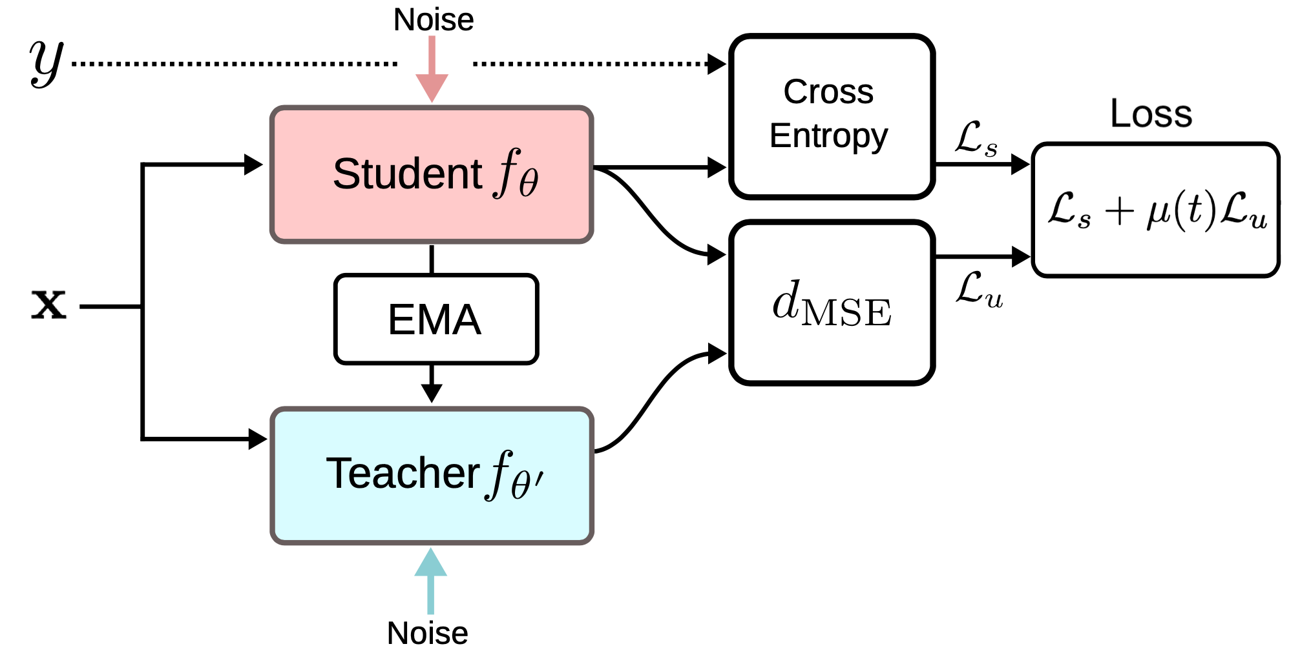
双老师带学生，在大量无标注图像上自学
- 有两位“老师”模型：
- 几何老师：专门看“姿势形状”，对旋转、缩放等不敏感
- 外观老师：专门适应“图像外观”，对光照、噪声、模糊等不敏感
- 大量无标注图像：
- 两位老师先各自给出“骨架草稿”和“每个关节的可信度”
- 只保留整体比较可信的样本，再逐个关节挑出“可信的点”
- 对每个关节，用“更可信的那位老师”为主进行加权融合，得到一个“综合参考答案”
- “学生”模型：
- 看同一张图的多种“严重扰动版本”（强增强），每一种都要尽量贴近这个综合参考答案
- 相当于学生在各种拍摄条件下，都要画出类似的骨架
Notes:
到了第二步，我们把在第一步得到的模型复制成三份：两份当‘老师’，一份当‘学生’。 两位老师分工不同： 一位只关注姿势几何，对轻微旋转、缩放很稳定； 另一位只关注图像外观，对亮度变化、噪点、模糊更稳定。 他们先在大量没有人工标注的图像上各自给出一套骨架预测，并且给出每个关节的可信度。 对每个人：我们先整体过滤掉看起来很不靠谱的；对留下来的，再逐个关节判断哪位老师更靠谱，然后把这两个老师的结果按可信度加权融合，形成一份‘综合参考骨架’。 接下来，学生看到的是同一张图在不同拍摄条件下的“重度扰动版本”，比如裁剪、变形、遮挡等等——无论如何扰动，他都要尽量画出和这份综合参考类似的骨架。 这样一来，即便没有人工标注，学生也能在两位老师的带领下，在海量图像上不断自学，并且对各种视角、光照和遮挡变得更有适应性。 可以理解为：两位专长不同的主治医师，先各自给出会诊意见，再整合成一个综合结论；住院医师在各种‘刁钻病例’上练习时，都要尽量贴近这个综合结论。

Slide 4
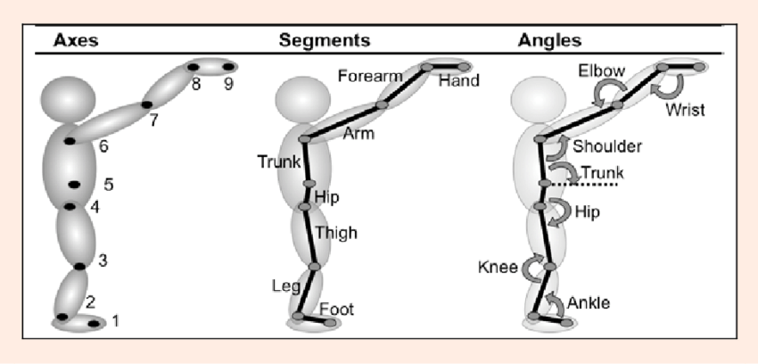
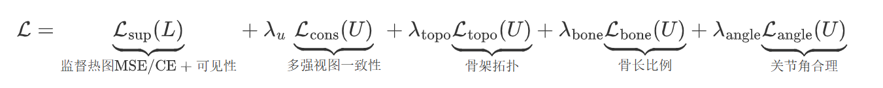
用解剖学规则做“安全护栏”，防止奇怪姿势
- 在无标注数据上，我们额外加入结构先验（解剖学规则）：
- 骨骼连续性：关节之间不能“折断”“脱节”
- 骨长比例：同一个人的各段骨骼长度比例要在正常范围内
- 关节角度：肩、肘、膝等角度不能出现解剖学上不可能的姿态
- 一旦模型给出的骨架违反这些规则，就会被轻微“惩罚”，引导它回到生理可行的姿势范围
- 最终效果：
- 利用少量标注 + 大量无标注图像
- 在两位老师和解剖学规则的约束下，得到一个稳定、可信、符合人体结构的姿态估计模型
Notes:
在第二步的自学过程中，即使有两位老师把关，模型有时还是会学出一些‘看着就不对劲’的骨架，比如肢体长度比例怪异，关节角度超出正常范围，或者手脚位置突然跳到身体外面。
第三步，我们把‘解剖学规则’正式写进训练过程，作为一组软约束：
- 骨骼要连续，不能出现‘折断’或悬空；
- 每段骨骼的长度比例要接近我们在少量标注数据中统计出来的常见值；
- 关键关节（肩、肘、膝等）的角度要落在合理区间，避免极端扭曲。
如果某个预测骨架严重违反这些规则，训练时就会给它更高的“惩罚”，模型会被推回到更合理的姿势上。
所以整体上看，这个训练过程就是：
先用少量标注图像教会基本功 → 再用两位老师带着学生在大量无标注图像上自学 → 最后用解剖学规则做安全护栏，防止出现临床上不可能的姿势。
这样得到的模型，在我们关心的人群和拍摄条件下，会更稳、更像‘真人’，也更适合作为后续医学分析的基础。

